Slide 1



คู่มือการใช้งาน
ระบบการเรียนออนไลน์ SMS สำหรับ Computer
โรงเรียนมารีย์อนุสรณ์ บุรีรัมย์

Slide 2
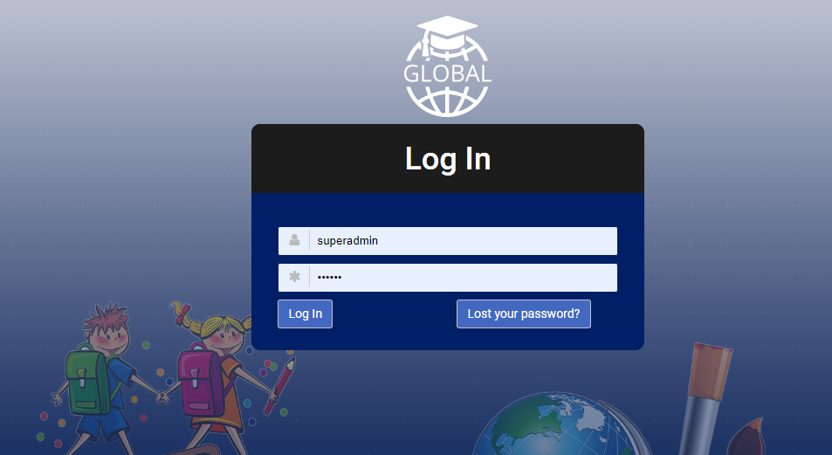
ขั้นตอนการใช้งานของนักเรียน ( Student )
https://portaltst.thebrightgroupthailand.com/Login
UserName:
Password:

Slide 3
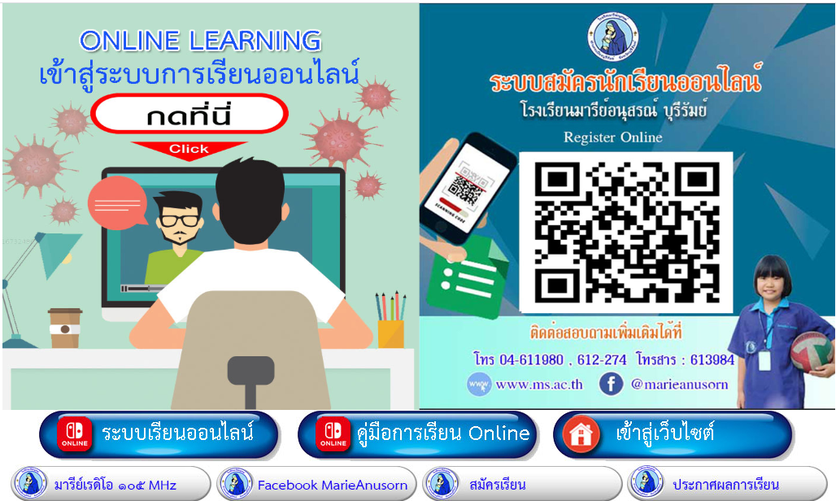
หรือเข้าเว็บไซต์โรงเรียนมารีย์อนุสรณ์ www.ms.ac.th
คลิกที่นี่เพื่อเข้าสู่ระบบ

Slide 4
ให้นักเรียนกรอก User และ Password
User : ให้กรอกรหัสประจำตัวนักเรียนใส่ตัว s นำหน้า เช่น s15472
Password : ให้กรอกรหัสประจำตัวนักเรียนใส่ตัว p นำหน้า เช่น p15472
สามารถดูรหัสประจำตัวนักเรียนบนบัตรประจำตัว
s15472
p15472

Slide 5
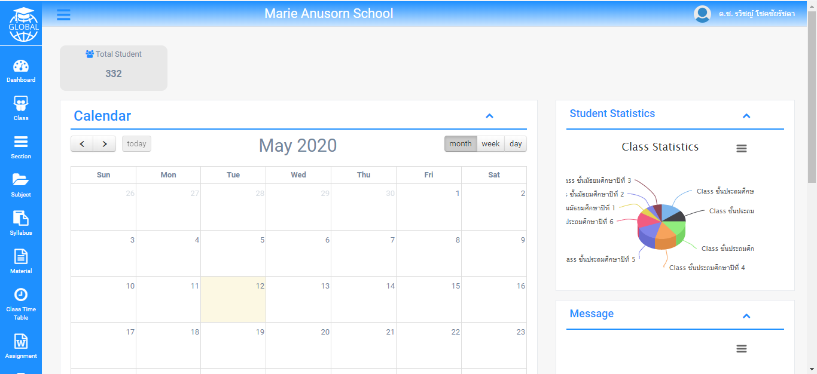
เข้าสู่หน้าจอระบบเรียนออนไลน์ SMS
คลิกเพื่อดูแถบเมนูที่ซ่อนอยู่
แสดงชื่อนักเรียนผู้เข้าระบบ

Slide 6
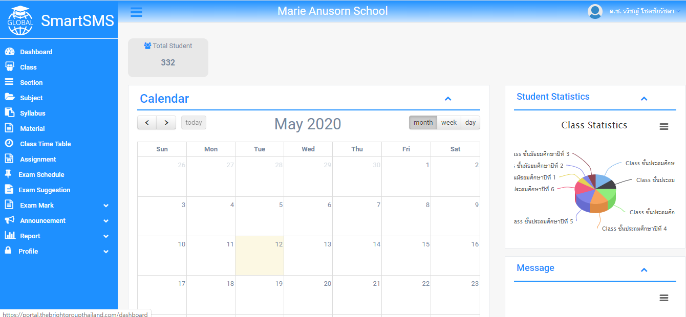
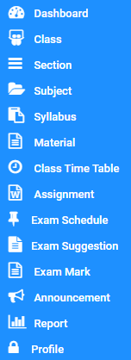
เข้าสู่หน้าจอระบบเรียนออนไลน์ SMS
ชั้นเรียน
ห้องเรียน
รายวิชา
กำหนดการสอน
คู่มือการสอน
ตารางเวลาเรียน (ใช้ในการเข้าเรียนทุกวัน)
การส่งงาน

Slide 7

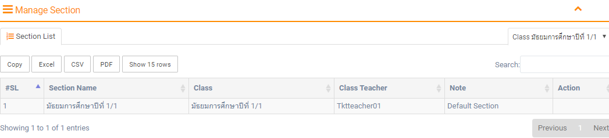



1
ขั้นตอนการดูห้องเรียนและครูประจำชั้น ( Section )
1.1 คลิกเมนู
ห้องเรียน
ชั้นเรียน
ชื่อครูประจำชั้น

Slide 8
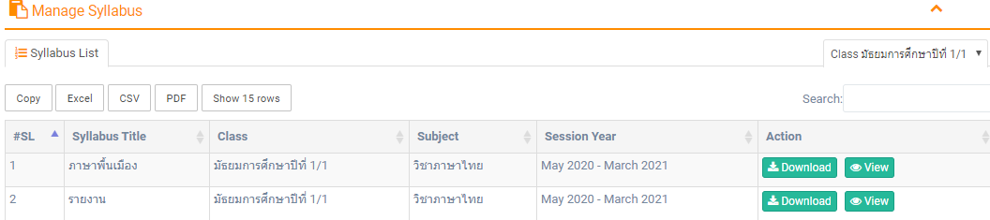


2
ขั้นตอนการดูและโหลดหัวข้อการเรียนการสอนรายวิชา ( Syllabus )
2.1 คลิกเมนู
ชื่อหัวข้อวิชาเรียน
ชั้นเรียน
วิชา

Slide 9
2
ขั้นตอนการดูและโหลดหัวข้อการเรียนการสอนรายวิชา ( Syllabus )
2.2 คลิกปุ่ม
เพื่อบันทึกข้อมูล

Slide 10
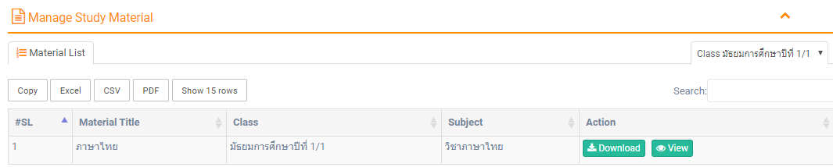

ขั้นตอนการดูและโหลดคู่มือการเรียนการสอนรายวิชา ( Material )
3
3.1 คลิกเมนู
วิชาเรียน
ชั้นเรียน
วิชา

Slide 11
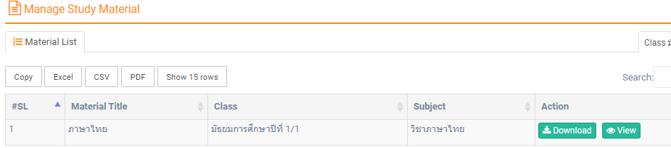
3
ขั้นตอนการดูและโหลดคู่มือการเรียนการสอนรายวิชา ( Material )
3.2 คลิกปุ่ม
เพื่อบันทึกข้อมูล

Slide 12
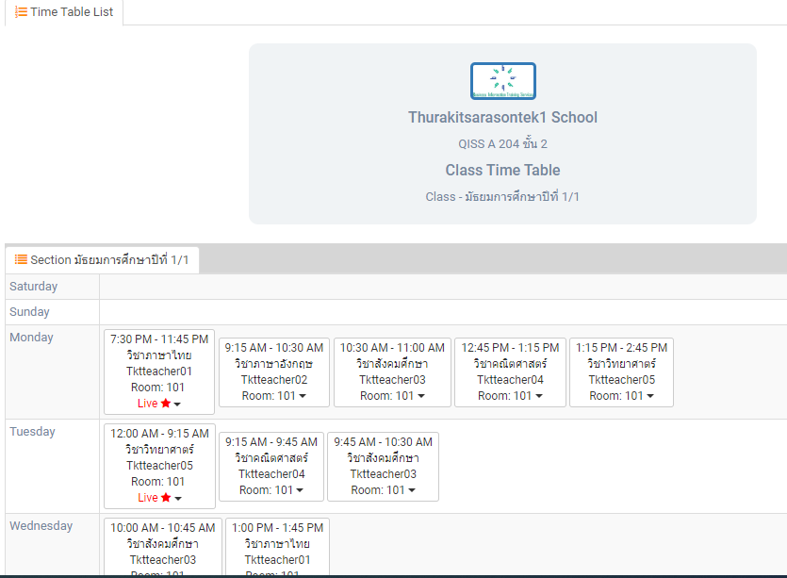
4
ขั้นตอนการดูตารางสอน ( Class Time Table )
4.1 คลิกเมนู

Slide 13
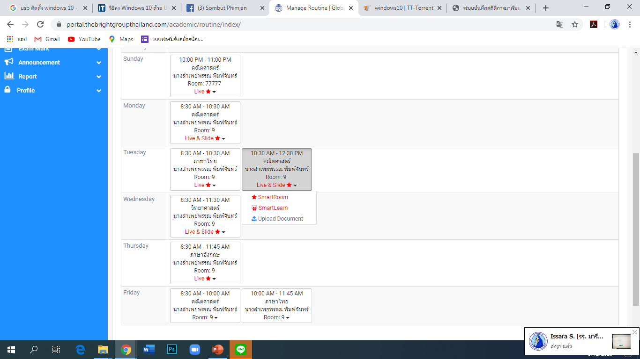
ให้นักเรียนคลิกที่ตารางเรียนจะเข้าเรียนตาม วันและเวลา ที่กำหนด
เข้าห้องเรียน แบบ LIVE
โหลดสื่อการสอน เรียนย้อนหลังได้

Slide 14
4
ขั้นตอนการดูตารางสอน และเข้าเรียนตามเวลา ( Class Time Table )
4.2 คลิกเมนู
การเรียนออนไลน์ไลฟ์สดพบครูประจำชั้น
Live & Slide
Smartt ROOM
1
2
หากต้องการบทเรียนย้อนหลัง หรือเรียนล่วงหน้า คลิก

Slide 15
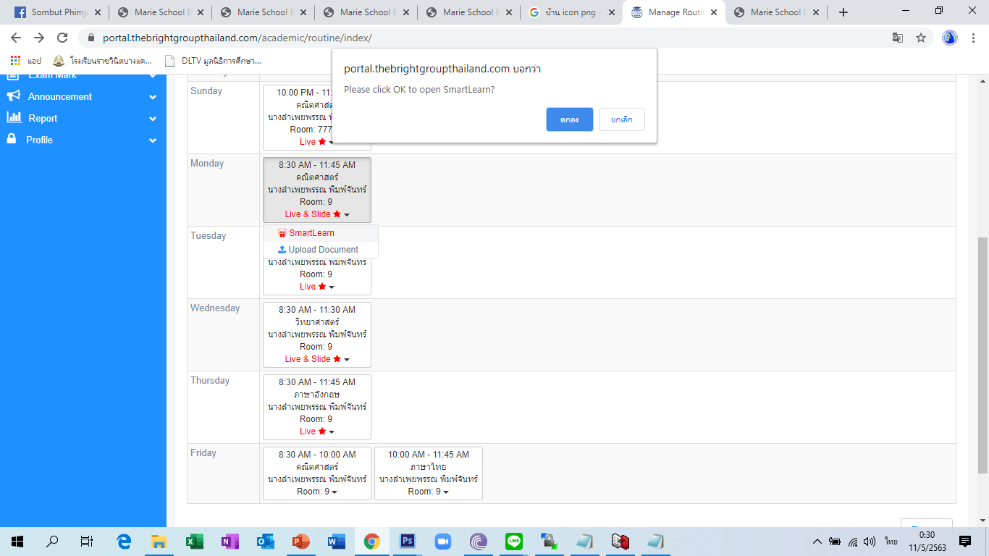
3
3. คลิก ตกลง หรือ Ok

Slide 16
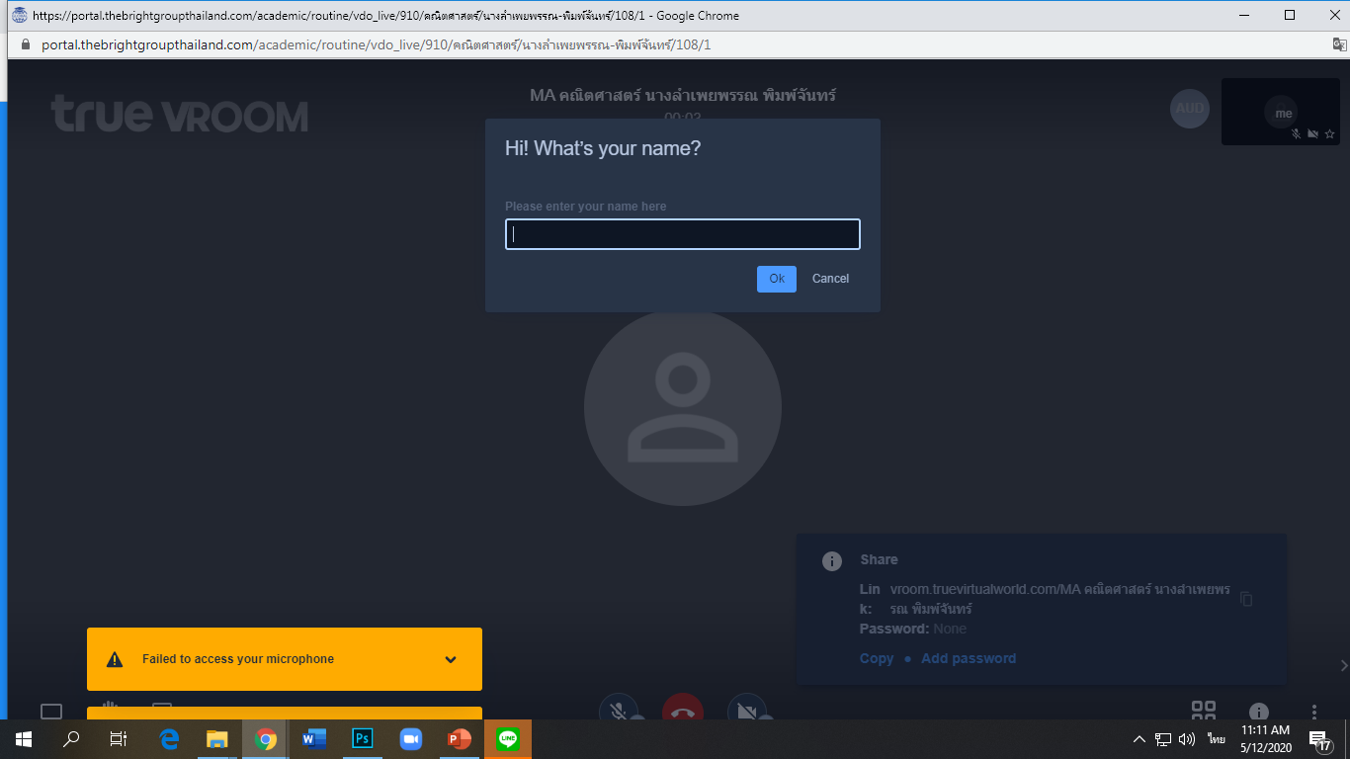
พิมพ์ ชื่อนักเรียน

Slide 17
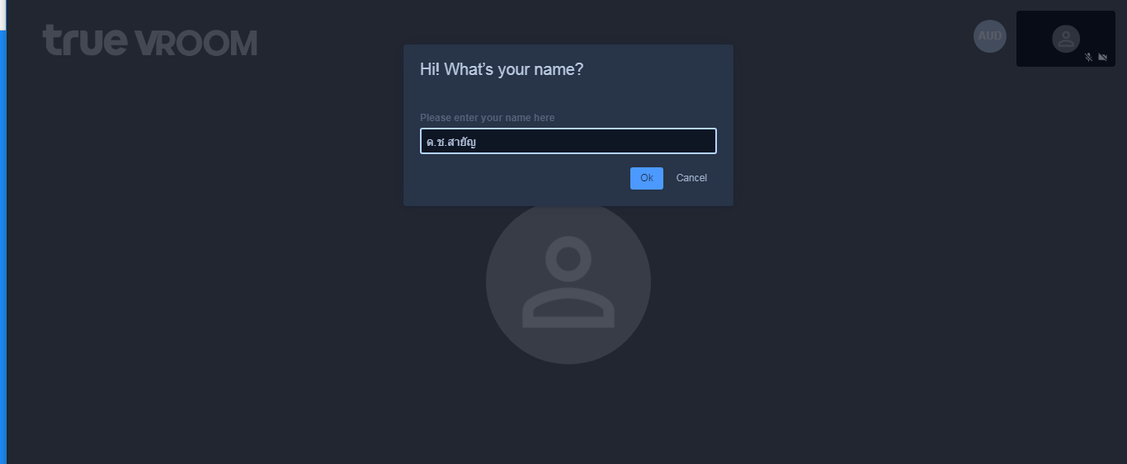
OK
ให้นักเรียน กรอกชื่อ นักเรียน แล้ว คลิก เพื่อเข้าสู่ระบบห้องเรียน
คลิก OK หรือตกลง

Slide 18
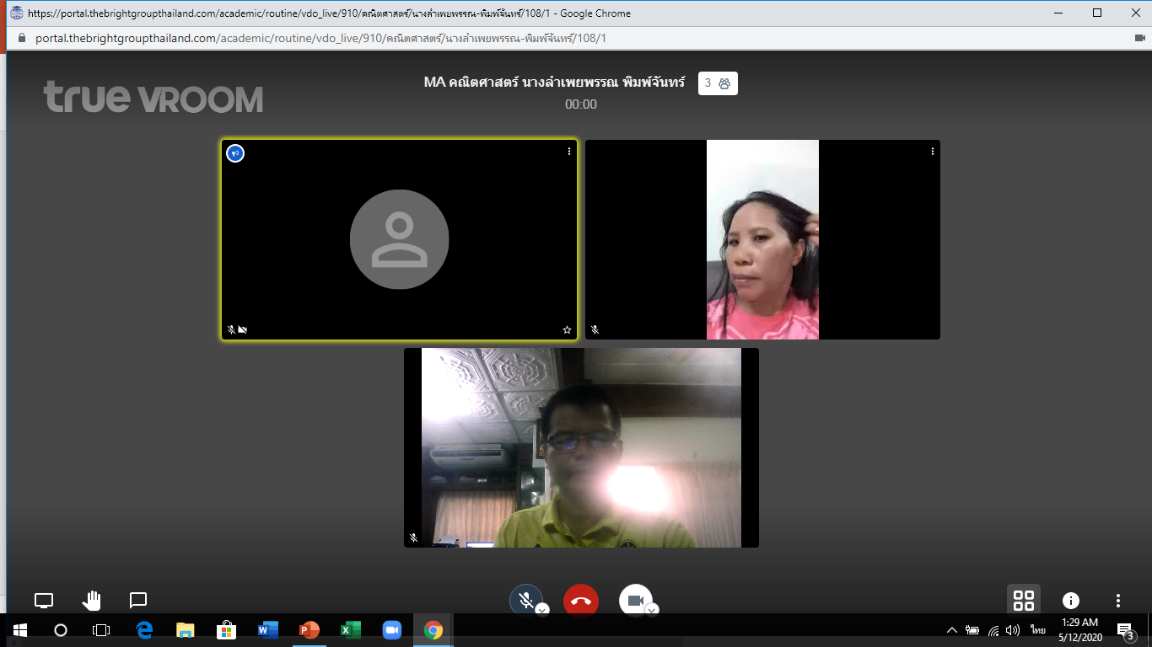
หน้าจอ...เข้าสู่ห้องเรียน LIVE
สำหรับแชร์หน้าจอ
การยกมือเพื่อถามครู
การส่งข้อความถึงครู
การ ปิด/เปิด ไมค์
การออกจากการใช้งาน
การ ปิด/เปิด กล้อง
การเปลี่ยนมุมมองในห้องเรียน
การดูรายละเอียดห้องเรียนที่เข้าเรียน
การตั้งค่าเพิ่มเติม
1
2
3
4
5
6
7
8
8

Slide 19
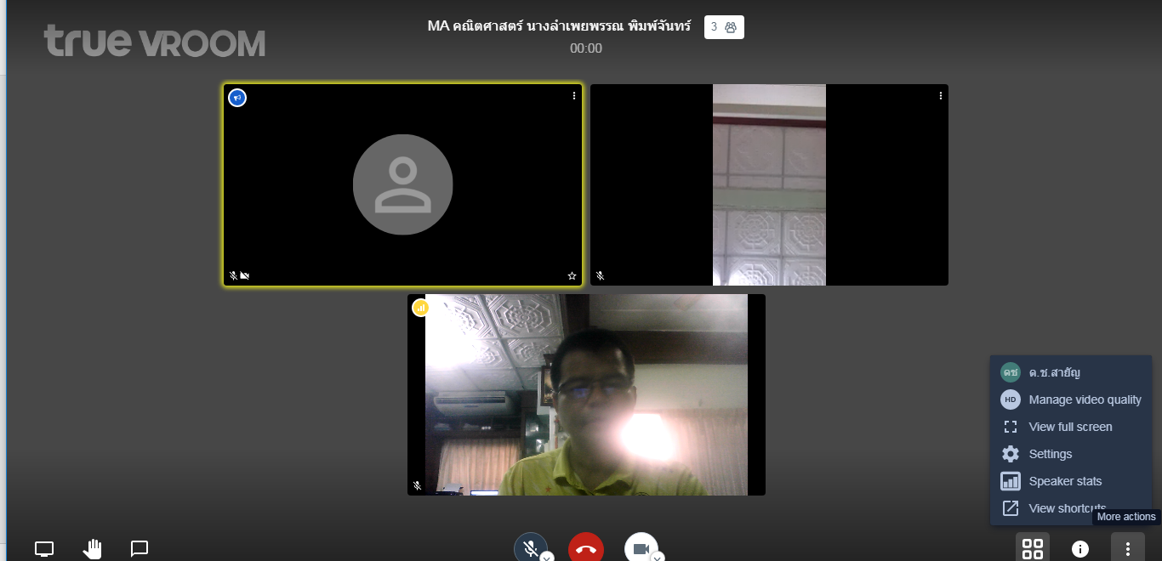

Slide 20
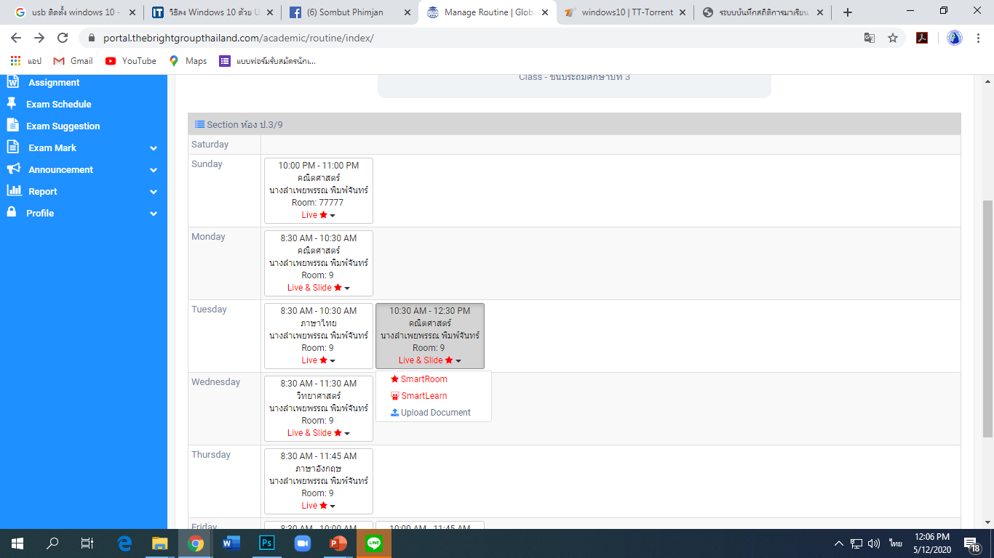
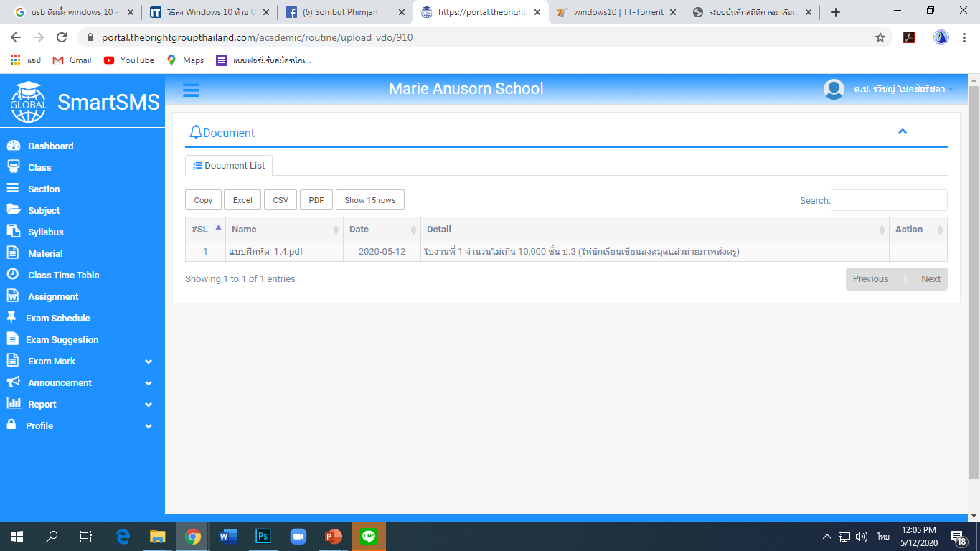
5
ขั้นตอนการทำงานส่งครู ( Assignment )
5.1 คลิกเมนู
5.2 คลิก .... ตารางเรียน
5.3 คลิก ...
5.2
5.3

Slide 21
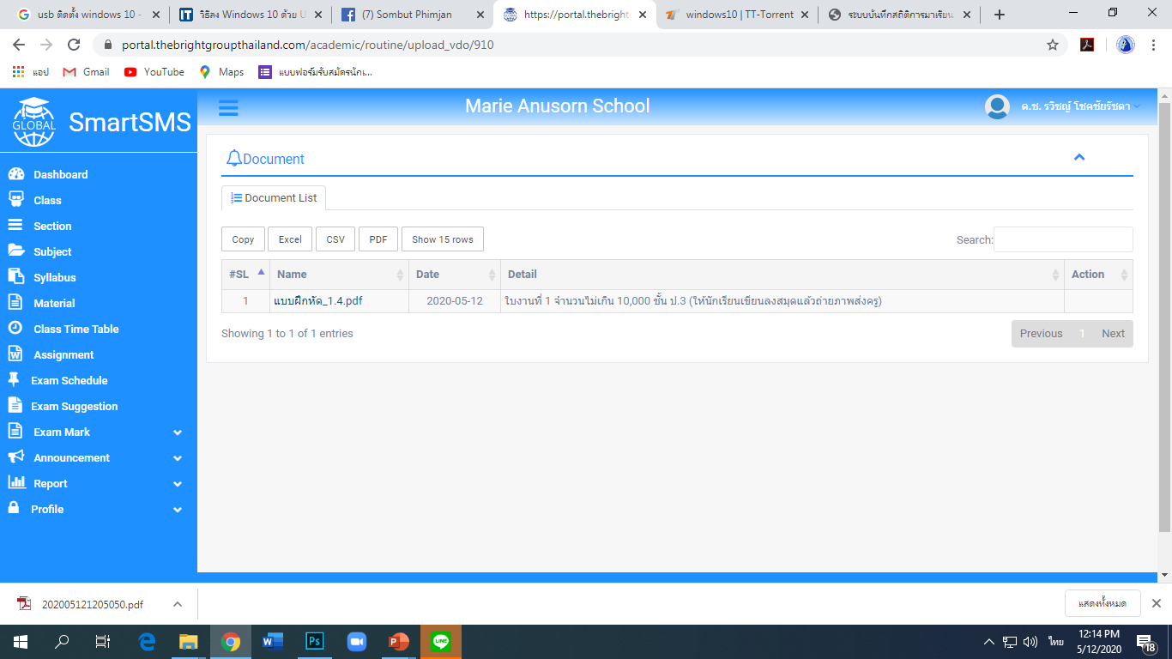
5.4 คลิกที่ใบงาน เพื่อดาวน์โหลด มาฝึกปฏิบัติ
ตามกระบวนการขั้นตอนของครูผู้สอน
5.5 เปิดไฟล์ใบงาน เพื่อฝึกปฏิบัติตามกระบวนการของครูผู้สอน

Slide 22
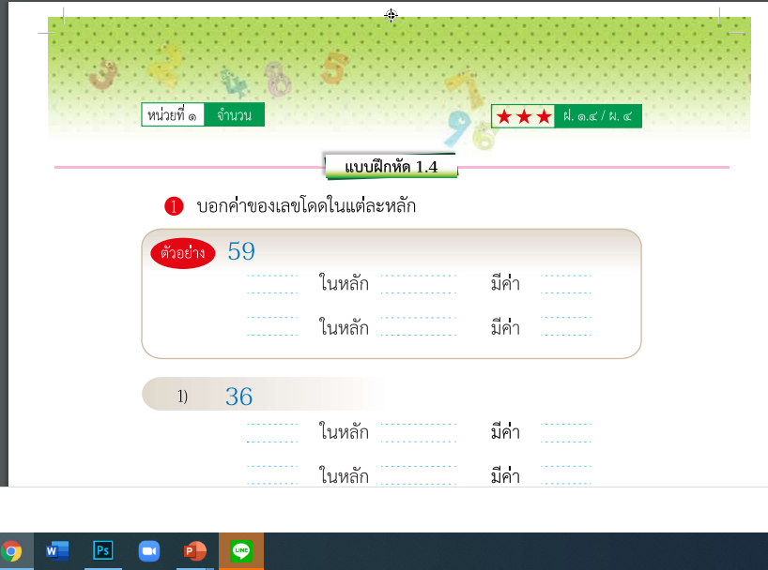
นักเรียนฝึกทำแบบฝึกหัดตามใบงาน แล้ว ถ่ายภาพส่งเข้าไลน์ครูผู้สอน

Slide 23

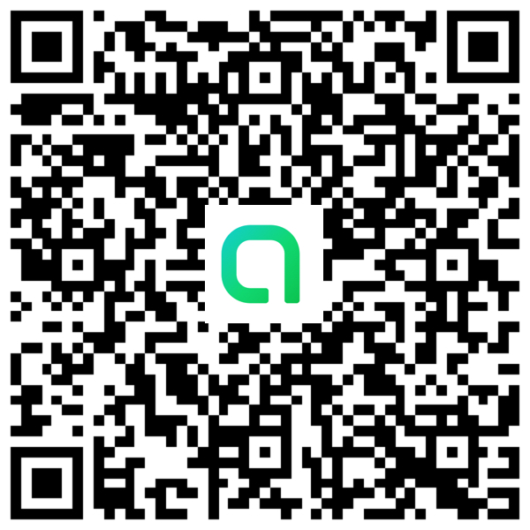
ติดต่อ ครูฝ่ายไอที (IT) ทาง

Slide 24

Thank You

